Slide 1
NHẬN DẠNG
VietNamese Scene Text Detection and Recognition
Giảng viên hướng dẫn: Đỗ Văn Tiến
Phan Tấn Thương | 20522001
Nguyễn Thanh Trọng | 20520330
Nguyễn Hồng Hậu | 20521300
Nguyễn Đặng Nhật Hào | 20520490

Slide 2
TABLE OF CONTENTS
TỔNG QUAN
Giới thiệu bài toán
Bộ dữ liệu huấn luyện
Một số ứng dụng của bài toán
Các thách thức
Phạm vi, mục tiêu
Mô hình bài toán
CƠ SỞ LÝ THUYẾT
Text Detection
Text Recognition
KẾT QUẢ ĐÁNH GIÁ
Bảng kết quả đánh giá
Nhận xét
ỨNG DỤNG
TỔNG KẾT
Một số kết quả đạt được
Một số khó khăn gặp phải
Bảng phân công công việc

Slide 3
01
TỔNG QUAN

Slide 4
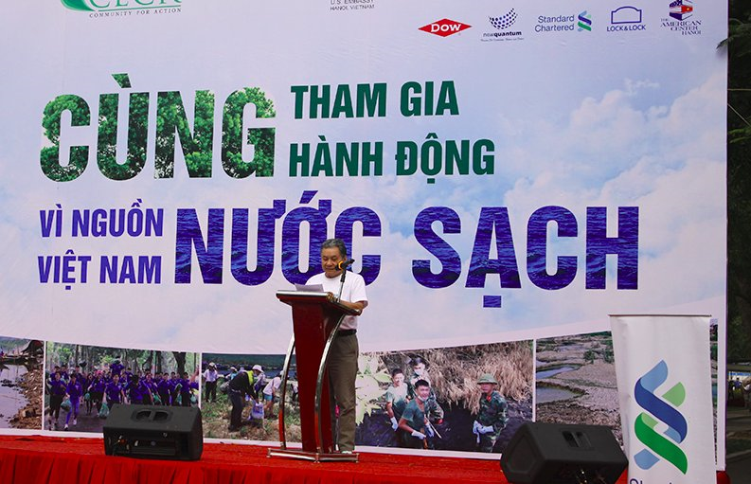
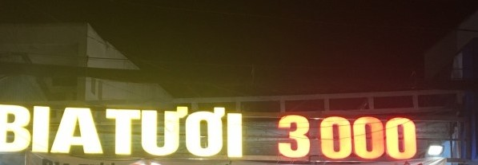
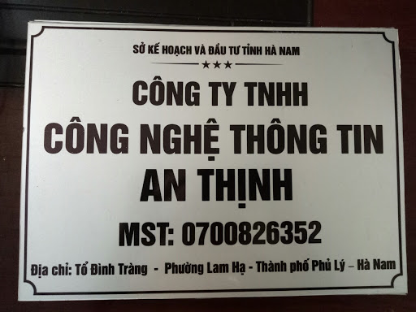
1.1 Giới thiệu bài toán
Scene Text: Text xuất hiện trong ảnh được chụp từ môi trường thực tế, không phải được thêm vào sau khi chụp ảnh.
Ví dụ như hình ảnh biển hiệu, biểu báo, biển số xe hay hình ảnh chụp lại sách báo…

Slide 5
1.1 Giới thiệu bài toán
Bài toán Scene Text Detection và Recognition là một trong những bài toán quan trọng trong lĩnh vực thị giác máy tính. Bài toán liên quan đến việc giải quyết 2 bài toán con Text Detection và Text Recognition trong Scene Text
Text Detection: phát hiện vị trí các vùng chứa Text trong ảnh.
Text Recognition: xác định nội dung của Text trong những vùng được xác định ở quá trình Text Detection.
Trong bài toán này chúng em tập trung vào loại văn bản Tiếng Việt

Slide 6
1.2 Bộ dữ liệu huấn luyện:
Tên: Vintext
Format: Coco Format (Download link)
Train
1200 images
Vintext
Val
2000 images
about 56000 text instances
300 images
test
500 images

Slide 7

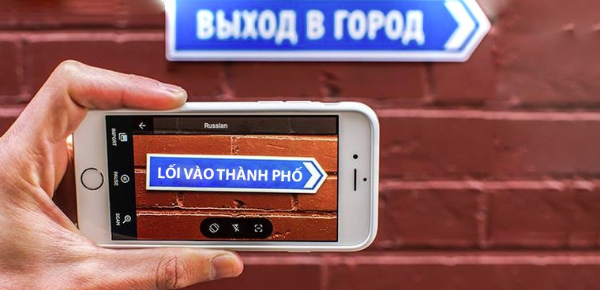
1.3 Một số ứng dụng bài toán
Số hóa sách báo
Dịch văn bản từ ảnh

Slide 8
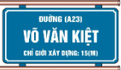

1.3 Một số ứng dụng bài toán
Ứng dụng vào thiết bị hỗ trợ người khiếm thị
Phía trước là đường
Võ Văn Kiệt

Slide 9
1.4 Các thách thức
Trong Tiếng Việt có thêm 7 chữ cái biến thể thêm dấu {Ă, Â, Đ, Ê, Ô, Ơ, Ư} cùng với 5 dấu thanh: sắc, huyền, hỏi, ngã, nặng. Gây khó khăn trong việc phân biệt những chữ có dấu và không có dấu, hay có dấu câu khác nhau. Ví dụ như phân biệt giữa các từ: hương, hường, hướng và huống.
Hình ảnh có thể được chụp trong điều kiện thiếu sáng, hình ảnh các biển hiệu không còn nguyên vẹn làm các chữ bị ngoằn ngoèo, thiếu nét hoặc kích thước quá nhỏ; Các chữ có thể bị xoay do góc chụp hoặc được biểu diễn kiểu chữ, cỡ chữ và hình khác nhau trong một bức ảnh (đa dạng phong cách nghệ thuật). Ảnh hưởng đến quá trình phát hiện và nhận dạng.

Slide 10
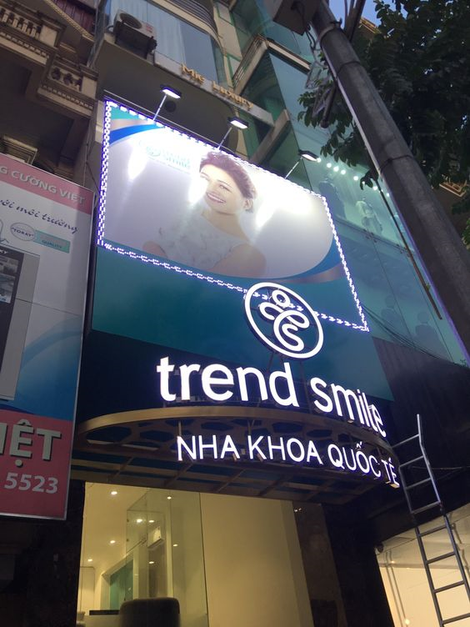
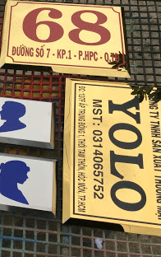

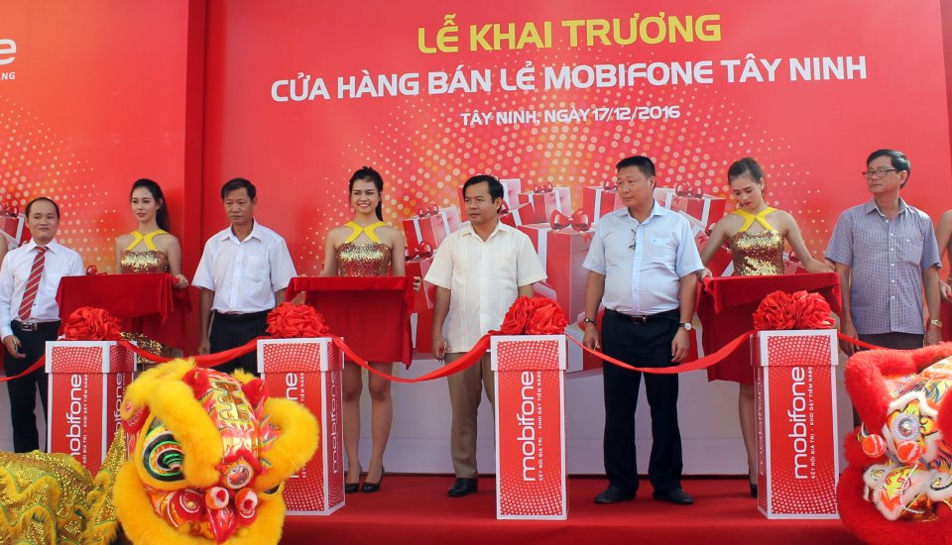

1.4 Các thách thức
Một số hình ảnh gây khó khăn trong quá trình nhận diện

Slide 11
1.5 Phạm vi và mục tiêu
Tìm hiểu hai mô hình Text Detection và Text Recognition ứng dụng vào giải quyết bài toán.
Huấn luyện đánh giá mô hình.
Xây dựng Web Demo phát hiện và nhận dạng văn bản Tiếng Việt.

Slide 12
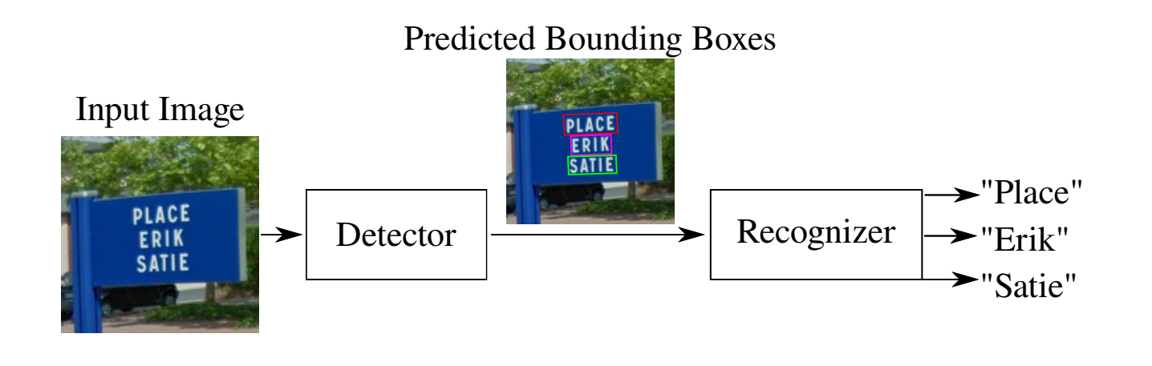
1.6 Mô hình bài toán

Slide 13
02
CƠ SỞ LÝ THUYẾT

Slide 14
2. 1 TEXT DETECTION
Các mô hình có thể sử dụng cho bài toán text detection:
Các cách tiếp cận truyền thống
Các mô hình Deep Learning cũ : RCNN, Faster RCNN, Mask RCNN
Yolo
Craft
Dictguided (Base detection sử dụng ABCnet)
Mô hình đề xuất :
Dictguided

Slide 15
2.1 TEXT DETECTION
Tổng quan các mô hình :
Các mô hình truyền thống :
Có thể dùng canny để xác định cạnh
Có thể dùng selective search ..v.vv
Các mô hình Deep Learning cũ : RCNN, Faster RCNN, Mask RCNN
RCNN, Faster RCNN sử dụng vùng để xuất
Mask RCNN phân đoạn hình ảnh mức kí tự
Yolo
Detect các chữ dưới dạng các bbox hình chữ nhật
Nhanh
Craft
Segmentation based
Nhanh
Dictguided
ABCNet base detection
Có độ chính xác khá cao

Slide 16
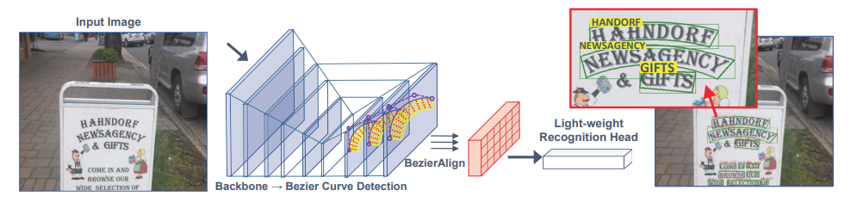
2.1.1 DICTGUIDED
Module Text Detection của Dictguided được sử dụng từ mô hình ABCNet:

Slide 17
2.1.1 DICTGUIDED
Ý tưởng của ABCnet :
Sử dụng các biểu diễn tham số bằng đường cong Bezier. Tính toán nhanh chóng hơn việc dự đoán bao đóng cho văn bản, đưa bài toán toán về học hồi quy. Để phát hiện văn bản có hình dạng bất kì, ABCnet đã sử dụng 8 điểm để vẽ bounding box cho văn bản. Từ 4 điểm vẽ bbox như các mô hình khác, thêm vào mỗi cạnh 1 điểm để điều khiển cho bbox vừa vặn với chữ có hình dạng bất kỳ.
Sử dụng BezierAlign để căn chỉnh đối tượng chính xác.

Slide 18
2.2 TEXT RECOGNITION
Các mô hình có thể sử dụng cho bài toán text recognition:
CRNN
Vietocr
Mô hình đề xuất :
Vietocr

Slide 19
2.2 TEXT RECOGNITION
Tổng quan mô hình :
CRNN
Phụ thuộc xa gần kém
CTC layer chưa đủ tốt
CTC Loss
Vietocr
Sử dụng kiến trúc transformer
Cross entropy loss

Slide 20
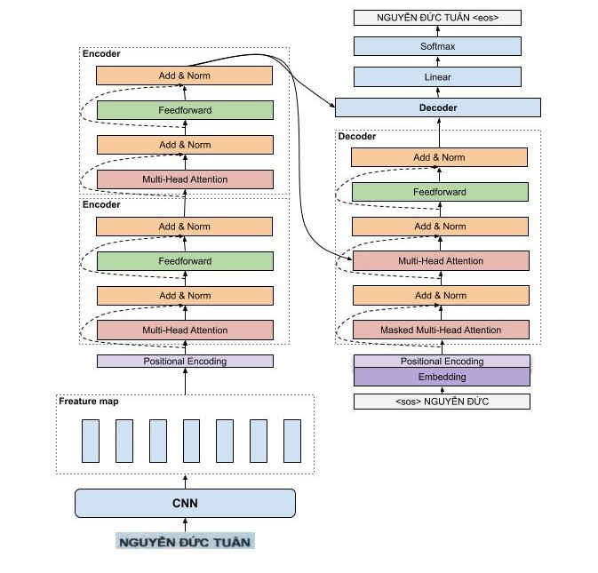
2.2.1 VietOcr
Notes:
Trong architecture có khối mutil head attention

Slide 21
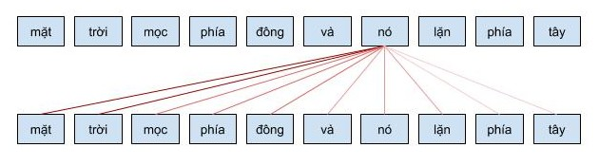
2.2.1 VietOcr
Self Attention

Slide 22
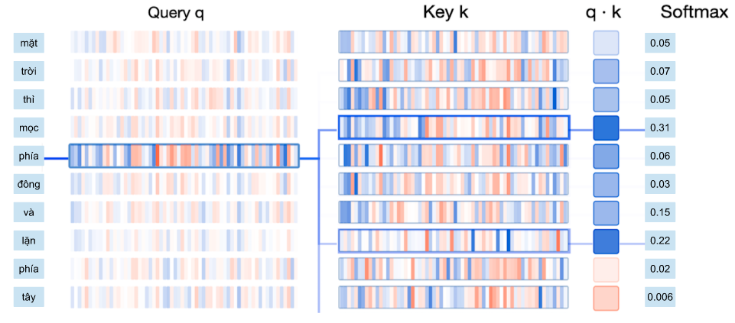
2.2.1 VietOcr
Self Attention
Notes:
Đầu tiên, với môi từ chúng ta cần tạo ra 3 vector: query, key, value vector bằng cách nhân ma trận biểu diễn các từ đầu vào với ma trận học tương ứng.
query vector: vector dùng để chứa thông tin của từ được tìm kiếm.Giống như là câu query của google search.
key vector: vector dùng để biểu diễn thông tin các từ được so sánh với từ cần tìm kiếm ở trên. Ví dụ, như các trang web mà google sẽ so sánh với từ khóa mà bạn tìm kiếm.
value vector: vector biểu diễn nội dung, ý nghĩa của các từ. Các bạn có thể tượng tượng, nó như là nội dung trang web được hiển thị cho người dùng sau khi tìm kiếm.

Slide 23
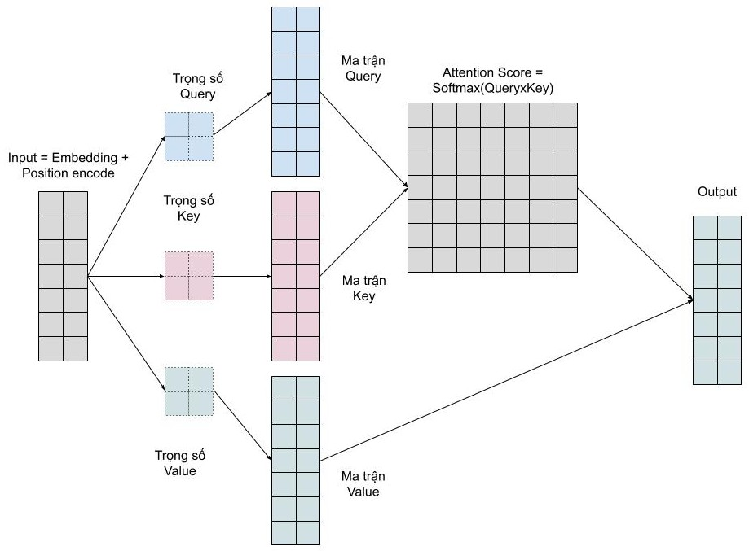
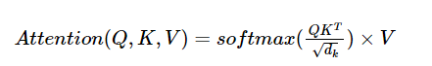
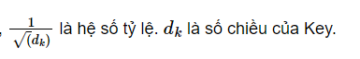
VietOcr
Self Attention
Notes:
Bước 1: Tính ma trận query, key, value bằng cách khởi tạo 3 ma trận trọng số query, key, vector. Sau đó nhân input với các ma trận trọng số này để tạo thành 3 ma trận tương ứng.
Bước 2: Tính attention weights. Nhân 2 ma trận key, query vừa được tính ở trên với nhau để với ý nghĩa là so sánh giữa câu query và key để học mối tương quan. Sau đó thì chuẩn hóa về đoạn [0-1] bằng hàm softmax. 1 có nghĩa là câu query giống với key, 0 có nghĩa là không giống.
Bước 3: Tính output. Nhân attention weights với ma trận value. Điều này có nghĩa là chúng ta biểu diễn một từ bằng trung bình có trọng số (attention weights) của ma trận value.

Slide 24
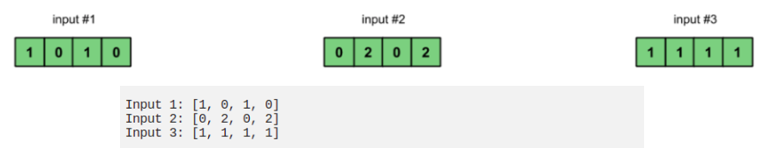
2.2.1 VietOcr
Cách Self Attention hoạt động
Bài toán ví dụ :
Giả sử có 3 từ input

Slide 25
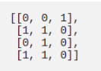
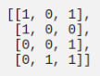
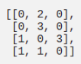
2.2.1 VietOcr
Cách Self Attention hoạt động :
Khởi tạo các ma trận trọng số
Key : Query :
Value :

Slide 26
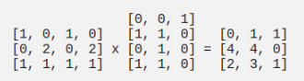
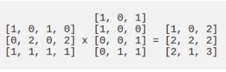
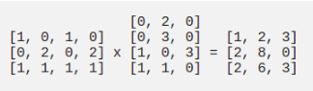
2.2.1 VietOcr
Cách Self Attention hoạt động
Tính giá trị Key, Query, Value của từng từ
Key :
Query :
Value :

Slide 27
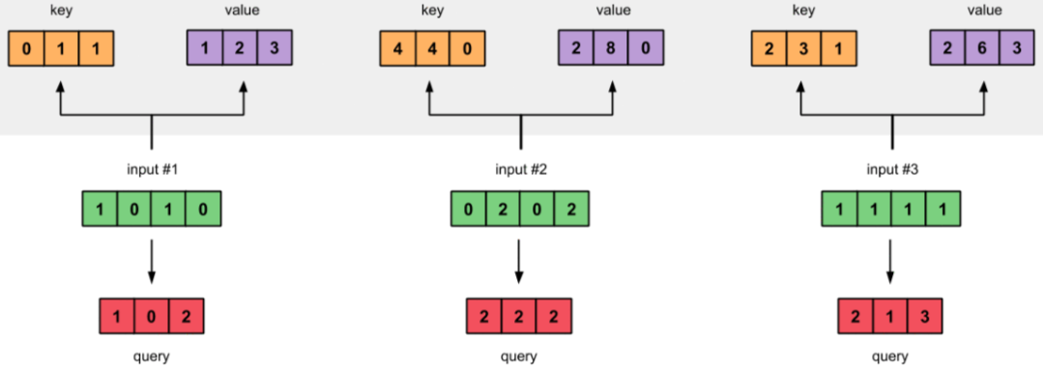
2.2.1 VietOcr
Cách Self Attention hoạt động

Slide 28
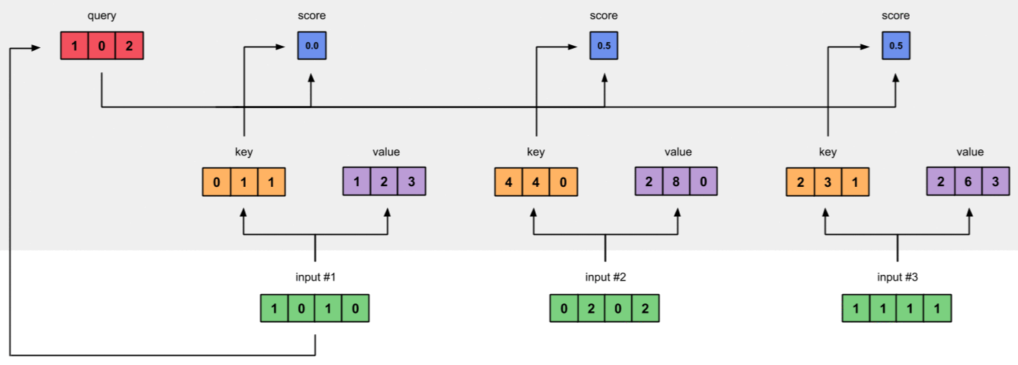
2.2.1 VietOcr
Cách Self Attention hoạt động
Tính softmax(Q*K^T )
Notes:
[0, 4, 2]
[1, 0, 2] x [1, 4, 3] = [2, 4, 4]
[1, 0, 1]

Slide 29
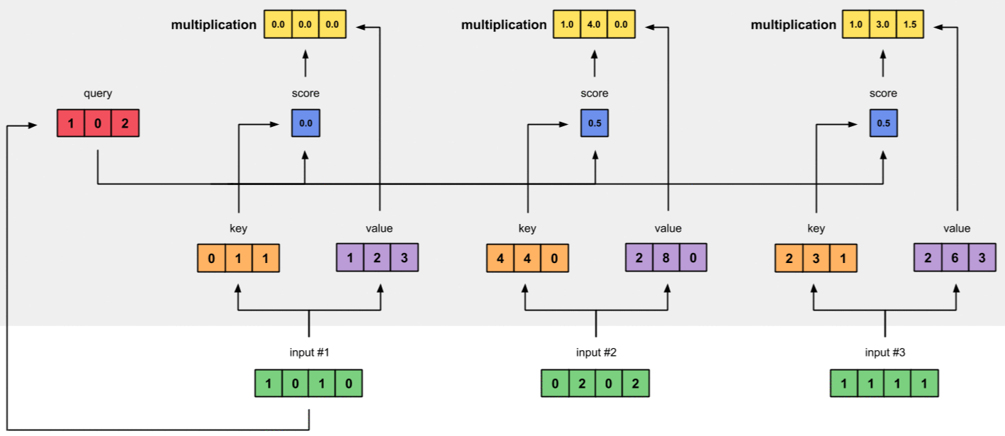
2.2.1 VietOcr
Cách Self Attention hoạt động
Softmax(Q*K^T) * V

Slide 30
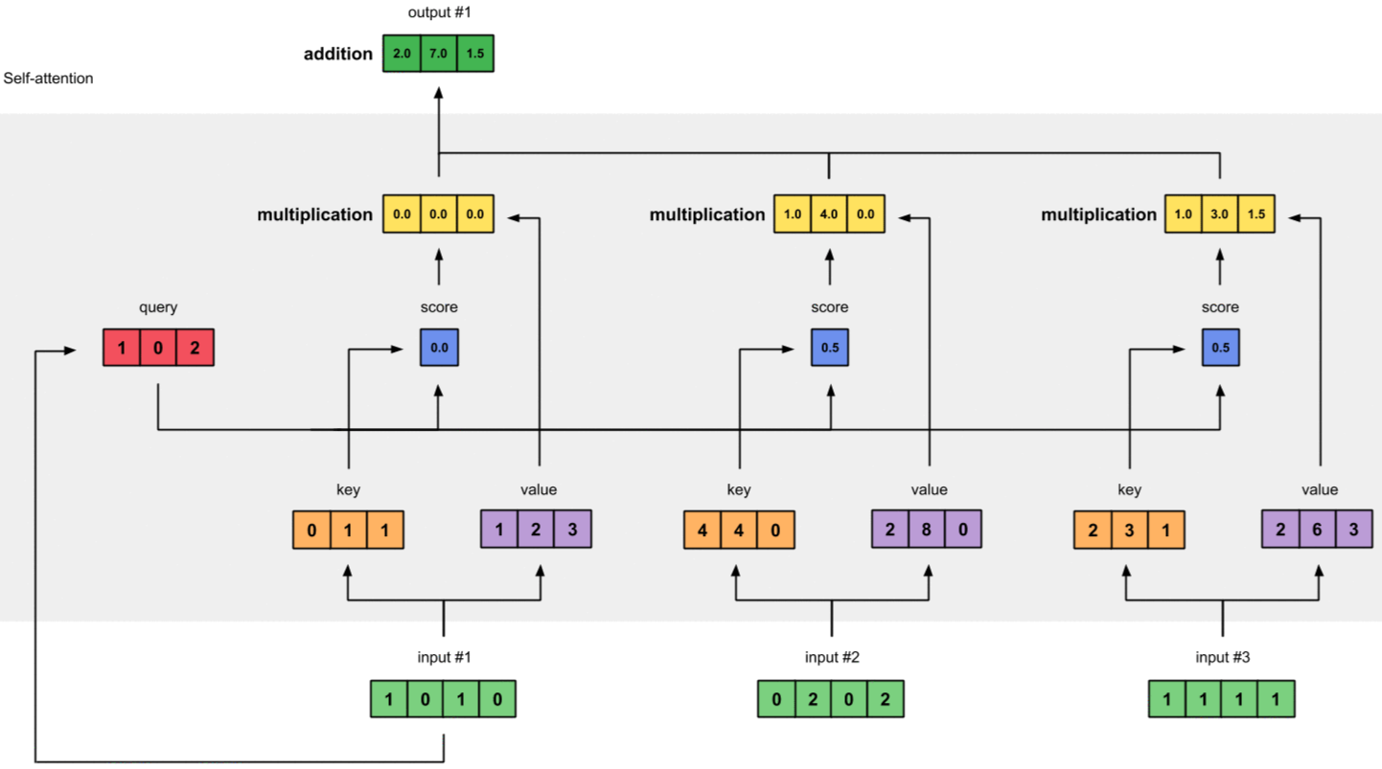
2.2.1 VietOcr
Cách Self Attention hoạt động
Notes:
\

Slide 31
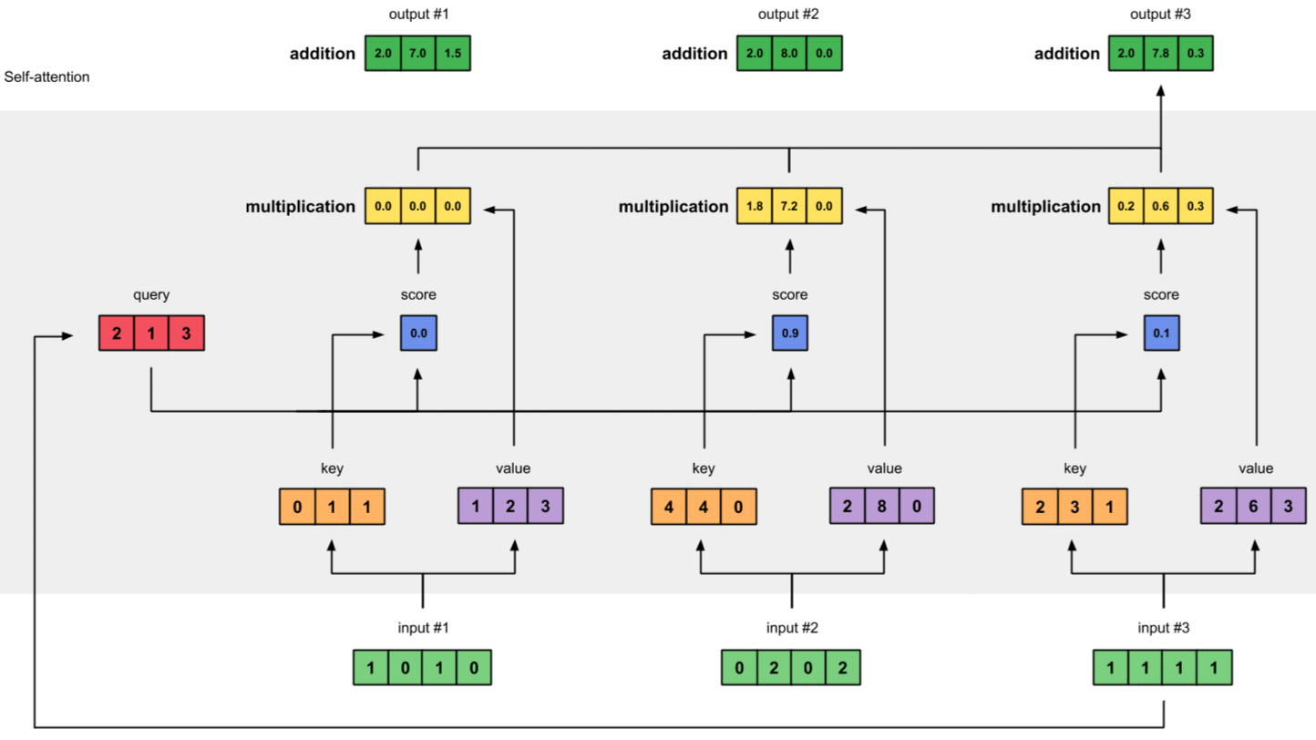
2.2.1 VietOcr
Cách Self Attention hoạt động
Notes:
Tương tự lặp lại cho 3 input

Slide 32
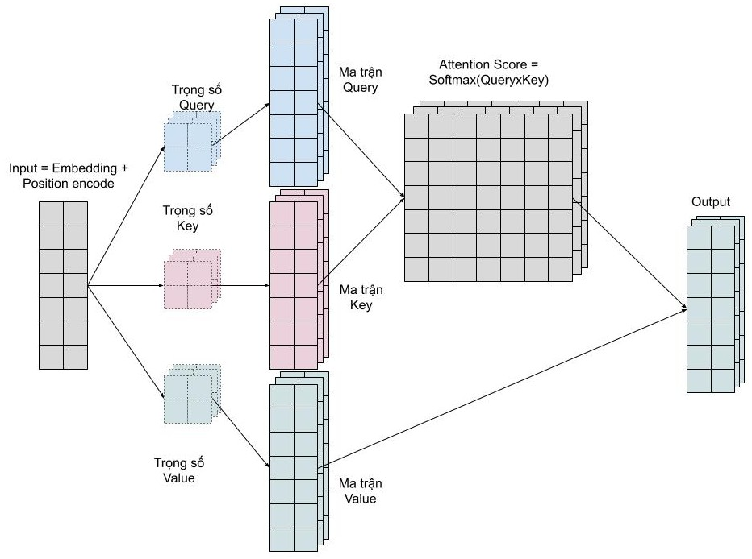
2.2.1 VietOcr
Mutil Head Attention
Notes:
Multi head attention chúng ta chỉ cần concat cái lớp head attention lại là được

Slide 33
03
KẾT QUẢ ĐÁNH GIÁ

Slide 34
3.1 Bảng kết quả đánh giá
Method | Precision | Recall | H-mean | mAP
Dictguided | 0.9214 | 0.4017 | 0.66155 | 0.7115
Yolov7 | 0.8929 | 0.5128 | 0.70285 | 0.8108
Method | CER | WORD_ERROR
Vietocr | 0.2107 | 0.4348

Slide 35
3.1 Nhận xét
Yolo có độ chính xác cao hơn so với DictGuided, tuy nhiên trong thực tế phương pháp này không phù hợp vì thường xuyên detect thiếu các dấu câu dẫn đến sai về ngữ nghĩa.
DictGuided có độ chính xác khá cao khi chỉ sử dụng detect, mặc dù đưa ra được một số hướng mới trong phương pháp recognition, tuy nhiên chưa được sử dụng tốt trên tập dữ liệu này.

Slide 36
04
ỨNG DỤNG

Slide 37
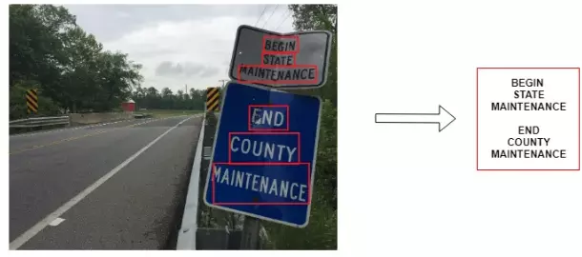
4. Xây dựng công cụ gán nhãn
Sử dụng mô hình có sẵn tạo thêm dữ liệu mới.
Điều chỉnh theo ý mình.

Slide 38



4. Xây dựng công cụ gán nhãn

Slide 39
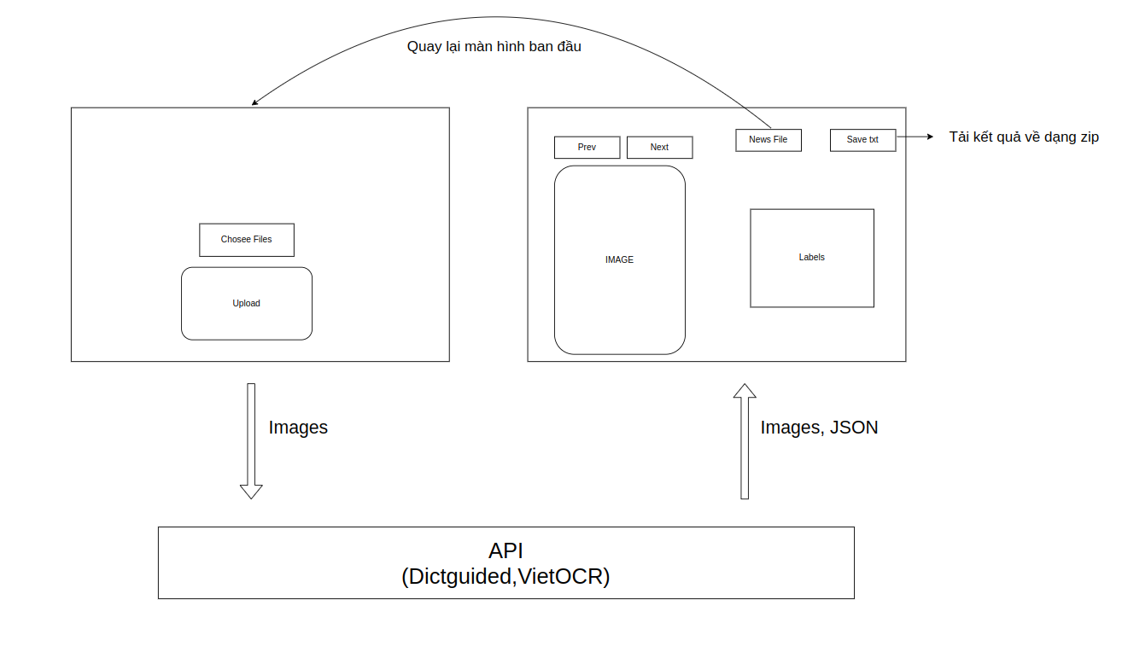
4. Xây dựng công cụ gán nhãn

Slide 40
05
TỔNG KẾT

Slide 41
5.1 Một số kết quả đạt được
Tìm hiểu tổng quan về các nghiên cứu trong bài toán Vietnamese Scene Text Detection and Recognition.
Huấn luyện và đánh giá một số phương pháp nổi bật trên bộ VINTEXT DATASET
Xây dựng ứng dụng demo

Slide 42
5.2 Một số khó khăn gặp phải
Không có đủ tài nguyên để huấn luyện và đánh giá nhiều phương pháp.
Khi triển khai ứng dụng:
Môi trường conflict
Kiến thức về build hệ thống và UI/UX chưa thực sự tốt
Chưa tối ưu được performance

Slide 43
5.3 Bảng phân công
Tên | Công việc | Mức độ hoàn thành
THƯƠNG | Huấn luyện và đánh giá các mô hình, làm slide, hỗ trợ xây dựng môi trường, viết báo cáo. | 100%
TRỌNG | Xây dựng ứng dụng, tìm hiểu các phương pháp giải quyết bài toán, làm slide, viết báo cáo | 100%
HẬU | Tìm hiểu tổng quát bài toán, huấn luyện mô hình, làm slide, viết báo cáo. | 100%
HÀO | Xây dựng ứng dụng, làm slide, viết báo cáo | 100%

Slide 44
CẢM ƠN THẦY ĐÃ LẮNG NGHE

